Slide 1
Rechnernetze & Verteilte Systeme
Ludwig-Maximilians-Universität München
Sommersemester 2019
Prof. Dr. D. Kranzlmüller

Slide 2
Kapitel 5: Vermittlungsschicht
(Engl. Network Layer)

Slide 3
Inhalt von Kapitel 5
Ziele und Rahmenbedingungen
Wegewahl auf anderen Schichten
Vermittlung (Pfadschaltung)
Wegewahl (Routing)
Internet Protokoll (v4)
Internet Protokoll (v6)

Slide 4
Einordnung von Kapitel 5
Im Kapitel 4 haben wir uns mit der Transportschicht (Schicht 4) beschäftigt: Netzunabhängiger Transport von Nachrichten zwischen Endsystemen
Kapitel 5: Vermittlungsschicht: Übertragung von Paketen von der Quelle zum Ziel
Vermittlung (Pfadschaltung) und Wegewahl (Routing) als Dienst
Internet Protokoll (IP): v4 und v6

Slide 5
Ziele und Rahmenbedingungen der Vermittlungsschicht
Wegewahl, Dienstgüte, Verbindungsart, Sicherungsschicht als Rahmenbedingung

Slide 6
Host
Host
Router
Link
Pfad
7
6
5
4
ISO/OSI-Architektur
7
6
5
4
Hauptziel:
Pfadschaltung
und Wegewahl
3
2
1
3
2
1
3
2
1
3
2
1

Slide 7
Dienst: Verbindungslos oder verbindungsorientiert? (1/2)
Prinzipiell: Auch auf der Vermittlungsschicht verbindungslos oder verbindungsorientiert
Bei einem verbindungsorientierten Vermittlungsprotokoll müssen sich die Netzknoten den Pfad, den Daten einer gegebenen Verbindung nehmen sollen, merken.
Alle Pakete der Verbindung werden auf demselben Pfad übertragen.
Beispiel für verbindungsorientierte Vermittlung: Telefonnetz

Slide 8
Dienst: Verbindungslos oder verbindungsorientiert? (2/2)
Im Internet: Verbindungsloses Internet Protokoll
IP-Pakete werden unabhängig voneinander befördert.
Zwischenknoten müssen sich keine Zustandsinformationen merken.
Vorteil: Beim Ausfall einzelner Netzknoten werden Pakete einfach umgeleitet (anstatt alle Verbindungen, die über den Knoten laufen, neu aufzubauen).

Slide 9
Verbindungsart und Ende-zu-Ende Argument
Entscheidung für verbindungslosen Ansatz im Internet als Folge der Ende-zu-Ende Argumentation
Wenn Verbindungen als inhärent unzuverlässig angesehen werden und verbindungsorientierte Aufgaben bereits auf der Transportschicht übernommen (TCP) werden, gibt es kaum Vorteile dies auf der Vermittlungsschicht erneut zu implementieren
Nachteil: Realisierung von Dienstgüte schwierig (z.B.: für Echtzeitdatenverkehr wie Sprache und Video)
„Unter der Oberfläche“ entwickelt das Internet durchaus verbindungsorientierte Eigenschaften (Bsp.: VLAN – Schicht 2)

Slide 10
Schicht 3 Dienstgüte (Engl. Quality of Service – QoS)
Dienstgüte auf Vermittlungsschicht gewinnt an Bedeutung: Streaming-Dienste und IP-Telefonie
Schicht 3 Dienstgüteparameter:
Verbindungsaufbauwahrscheinlichkeit (Blockierwahrscheinlichkeit)
Verbindungsaufbauzeit
Durchsatz der Schicht-3-Verbindung
Nachrichtenübertragungszeit
Schwankung in der Übertragungszeit (engl.: Jitter)
Restfehlerrate

Slide 11
Die Sicherungsschicht als Rahmenbedingung (1/2)
Vermittlungsschicht bietet ihre Dienste unter Verwendung der Dienste der nächst tieferliegenden Schicht an: Schicht 2: Sicherungsschicht
Verweis auf Kapitel 7 (Hardwarenahe Schichten):
Übertragung über ein einzelne Wegabschnitte (von einem Knoten über ein Medium zum nächsten Knoten) als gesicherten Data Link/Logical Link.

Slide 12
Die Sicherungsschicht als Rahmenbedingung (2/2)
Übertragung über einzelne Wegabschnitte (von einem Knoten über ein Medium zum nächsten Knoten) als gesicherten Data Link/Logical Link.
Medien- und Übertragungstechnik unabhängig
Bits zu Blöcken/Rahmen (engl. Frames) zusammengefasst.
Fehlererkennung (und ggf. Korrektur) der Rahmenübertragung
Vermittlungsschicht setzt also voraus, dass Nachrichtenpakete (bis zu einer gewissen Größe – Stichwort MTU) fehlerfrei an Nachbarknoten weitergeleitet werden können.

Slide 13
Netzbildung

Slide 14
Kapitel 5.1 Wegewahl auf anderen Schichten
E-Mail, Bridges und Switches, IP-Router

Slide 15
Einordnung/Motivation
Wegewahl und Vermittlung können (technologieabhängig) auch auf anderen Schichten vorkommen (schichtunabhängiges Konzept).
Überblick anhand von drei kleinen Beispielen:
Internet-Schicht 5: E-Mail-Relays
Schicht 3: IP-Router
Schicht 2: Bridges und Switches

Slide 16
Beispiel: Anwendungsschicht: E-Mail-Relay (ISO/OSI-Schicht 7)
Beispiel: Vermittlung von E-Mails
Wegewahl anhand von DNS
(Adressierung: Domain Name)
Oft direkte Zustellung
Evtl. mehrere Hops
3
4
2
1
,
Sender
5
Empfänger

Slide 17
E-Mail-Relays in der Praxis

Slide 18
Beispiel: Sicherungsschicht: Switch (Schicht 2)
Achtung! Verwechslungsgefahr Ports auf Schicht 4
Beispiel: Wegewahl in einem Switch (Schicht 2)
Anschlussstellen (Ein-/Ausgänge) für ein Medium
Switch findet Zuordnung (Adressierung: MAC-Adresse)
anhand von Broadcast
anhand von bereits beobachtetem Netzverkehr
Switch erlernt Zuordnung
Ports:
Uplink
Switch
Start
Ziel

Slide 19
Beispiel: Vermittlungsschicht: IP-Pakete (Schicht 3)
Beispiel: Wegewahl bei IP-Paketen (Schicht 3)
Router trifft Entscheidung zur Weiterleitung von Paketen
Weg bestimmt durch (Adressierung: IP-Adresse)
Regeln in Routingtabellen
Angaben des Senders (selten)
Routingprotokolle: zum Aushandeln optimierter Wege
Nach technischen Gesichtspunkten
Nach organisatorischen/finanziellen Gesichtspunkten
R. Tab

Slide 20
Kapitel 5.3: Vermittlung (Wiederholung)
Leitungsvermittlung, Nachrichtenvermittlung, Paketvermittlung

Slide 21
Einordnung/Motivation
Wegewahl (Routing): Finde anhand von (netzglobalen) Adressen einen Pfad durch das Netz
Vermittlung (Pfadschaltung): Übertragung der Daten über die einzelnen Wegstücke für einen Ende-zu-Ende Pfad (Beispiele: als eine große Nachricht oder aufgeteilt in viele kleine Pakete).
Vermittlungsverfahren:
Leitungsvermittlung
Nachrichtenvermittlung
Paketvermittlung

Slide 22
Leitungsvermittlung (Engl. Circuit Switching)
Leitungsvermittlung, Durchschaltung, engl. circuit switching
Vor Übertragung: Aufbau des Pfades von Sender zu Empfänger
Dedizierter Kanal für die gesamte Datenphase
typisch ist gleicher Grenzdurchsatz für alle Links
typisch gekoppelt mit verbindungsorientiertem Dienst
Beispiel: POTS, ISDN-B-Kanäle, Telefonnetz (früher)
Source
Daten
Sink
Zeit
Connect Request
Connect Confirmation

Slide 23
Vor- und Nachteile der Leitungsvermittlung
Nachteile
Ende-zu-Ende Pfad muss vollständig eingerichtet sein, bevor Daten übertragen werden können
Bricht eine Vermittlungseinrichtung zusammen, gehen auch alle Verbindungen, die darüber laufen, verloren.
Wenn Kanal vollständig vergeben ist, kann er von sonst niemandem mehr verwendet werden (Besetztzeichen).
Vorteile
Ist der Pfad gefunden, besteht ein dedizierter Ende-zu-Ende Kanal.
Es gibt keinerlei Warteschlangen in den Knoten.
Es ist einfach eine geforderte Dienstgüte zu garantieren.

Slide 24
Nachrichtenvermittlung (Engl. Message Switching)
Wird auch als „Store and forward“ Verfahren bezeichnet
Die ganze Nachricht wird zum jeweils nächsten Knoten geschickt und dort zwischengespeichert, bis dieser sie wieder weiterleitet.
Streckenstücke sind im Allgemeinen nicht homogen.
Schwankende Verarbeitungs- und Warteschlangenverzögerungen.
Beispiel: E-Mail
Source
Nachricht
Nachricht
Nachricht
Sink

Slide 25
Vor- und Nachteile der Nachrichtenvermittlung
Nachteile
Übertragung auf dem jeweils nächstem Wegstück beginnt erst, wenn die Nachricht vollständig eingetroffen ist
Lange Nachrichten können einzelne Wegstücke (für andere Nutzer) lange blockieren.
Notwendigkeit großer Zwischenspeicher in den Knoten.
Vorteile
Nachrichtenvermittlung vor allem dann sinnvoll, wenn die Konnektivität zwischen den Vermittlungseinrichtungen nicht dauerhaft gegeben ist verzögerungstolerante Netze
Bsp.: Low-Earth-Orbit Satelliten, U-Boote

Slide 26
Paketvermittlung (Engl. Packet Switching)
Zerlegung der Nachrichten in etwa gleichlange Pakete.
Senden der Nachrichten paketweise nach dem Store and Forward Verfahren (vorherige Folie).
Bessere Leitungsauslastung und geringere Latenz (bzgl. Eintreffen des 1. Pakets) durch Pipelining Effekt
Reihenfolgeproblem
Verbindungsorientiert sowie verbindungslos möglich
Beispiel: Internet , ATM

Slide 27

Paketvermittlung (Animation)
Source
A
B
C
D
A
B
C
D
A
B
C
D
Sink
t
Source muss noch senden:
A,
B,
C,
D
Unterwegs:
A
, B
, C
, D
Sink hat erhalten:
A
, B
, C
, D

Slide 28
Vor- und Nachteile der Paketvermittlung
Nachteile
Aufteilung der Nachricht erfordert Duplizieren der Header-Informationen
Reihenfolgeprobleme
Geforderte Dienstgüte schwierig zu garantieren.
Vorteile
Begrenzung der Paketgröße kann sicherstellen, dass kein einzelnes Paket eine Leitung zu lange belegt.
Pfade müssen nicht vor der Datenübertragung eingerichtet werden

Slide 29
Begriffe
Routingalgorithmen beschreiben Wegewahlverfahren
Verfahrensauswahl und -ausprägung hängt ab
von der Routingstrategie (engl. Policy)
von den Ziel-/Kostenfunktionen
Beispiele:
geringe Übertragungskosten
geringe Übertragungszeiten
gute Leitungsauslastung
großer Durchsatz

Slide 30
Begriffe
Routingverfahren möglichst
einfach (algorithmische Komplexität, Netz-Overhead)
adaptiv (Last, Topologie)
robust (bei Fehlern)
fair
Grundlage ist die Routingtabelle

Slide 31
Probleme
Zielkonflikte
Beschreibung der Topologie
wie beschrieben (Leitungen, Knoten, Kosten)
vollständig / partiell
Berechnung
Wo? (zentral / dezentral)
Welche Informationen werden vom Algorithmus benötigt?
Wie werden diese Informationen bereitgestellt?
Welche Ereignisse stoßen die Berechnung an?
Wann wird ein neuer Weg aktiviert?

Slide 32
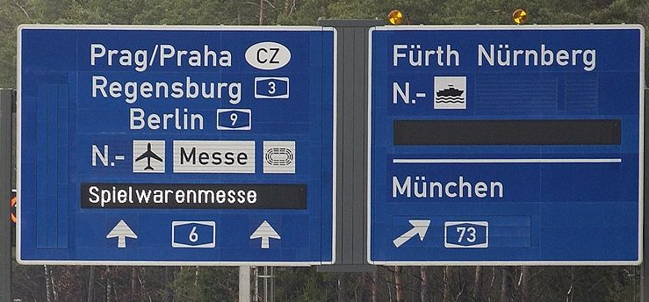
Verkehrsschild als Basis für Wegewahlentscheidung
Beschriftung ist nur am Standort des Schildes sinnvoll.
verschiedene Wege (geradeaus A6, rechts A73 )
indirekt erreichbare Ziele (Regensburg über A3)
direkt erreichbare Ziele (Flughafen, Messe)

Slide 33
Kapitel 5.2 Das Internet Protokoll (IP)
Forwarding und Adressierung im Internet

Slide 34
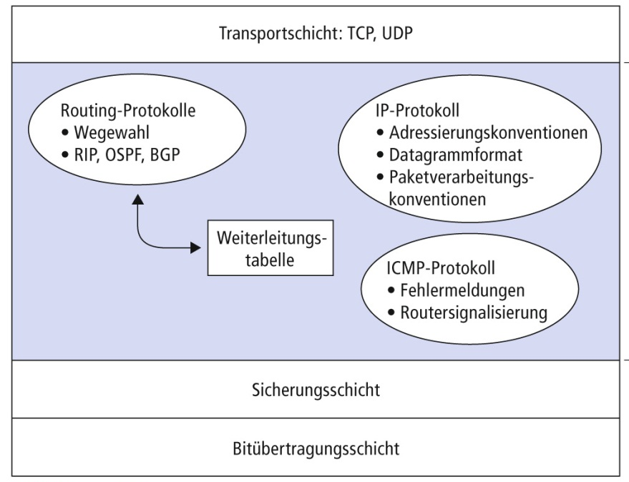
Vermittlungsschicht im Internet
Die Vermittlungsschicht im Internet hat drei Hauptbestandteile:
Internet-Protokoll
Routing-Protokolle
ICMP

Slide 35
Überblick IP
Verbindungsloser Dienst mit zwei Dienstprimitiven (SEND, DELIVER)
Netzglobale Adressierung mit Hilfe von IP-Adressen
Protocol: ID des IP-Nutzers (SAP-Adresse) Bsp.: 1 ICMP, 6 TCP, 9 UDP, 46 RSVP
Unterstützt Fragmentierung und Reassembly (zum Umgang mit MTUs)
Time-to-Live (TTL), gemessen in „Hops“ (Wegstücken)
IP-Datagramm bestehend aus Header- und Datenteil
IP-PDUs heißen Pakete

Slide 36
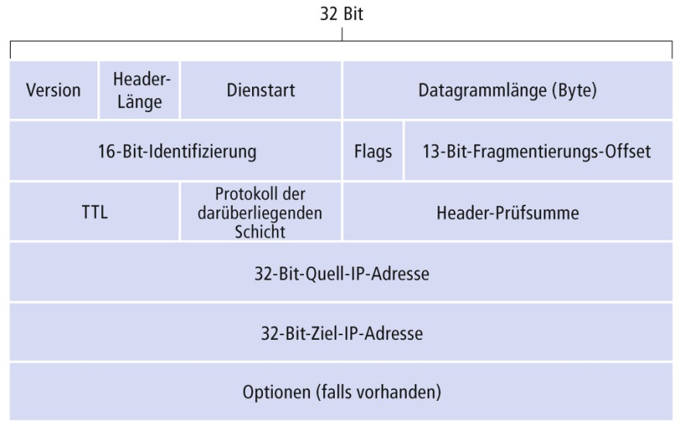
Der IP-Header (PCI) (1/2)

Slide 37
Der IP-Header (PCI) (2/2)
Fragmentierungs-Offset (13 Bit): Die Stelle, die ein Fragment im originalen Paket inne hält, gemessen in 8-Byte Blöcken.
Time to Live (8 Bit): Anzahl hops, die das Datagramm machen darf bevor es verworfen wird.
Protokoll (8 Bit): ID des IP-Nutzers (für welchen SAP ist das Paket bestimmt?)
Prüfsumme (16 Bit): Einerkomplement der Summe der 16-Bit-Halbwörter des Headers. (Muss nach jeder Teilstrecke neuberechnet werden, da sich die TTL ändert.)
Quell-/Zieladresse (je 32 Bit): IP-Adressen der Netzschnittstellen von Quelle und Ziel.
Optionen (n * 32 Bit): Wählbare Eigenschaften, wie z.B. ein Timestamp.

Slide 38
Fragmentierung (1/2)
In Kapitel 6 werden wir sehen, dass nicht alle Protokolle der Sicherungsschicht die gleiche Größe von Paketen übertragen können. Beispiel:
Ethernet kann 1500 Bytes je PDU (Frame) übertragen. WiFi hingegen 2312 Bytes.
Die Menge an Daten, die ein Frame eines Schicht-2 Protokolls übertragen kann, heißt Maximum Transmission Unit (MTU). Die MTU setzt also eine obere Grenze für die Größe von IP-Paketen.
Problem: jeder Link eines Pfades kann eine eigene MTU haben → die Pakete werden fragmentiert

Slide 39
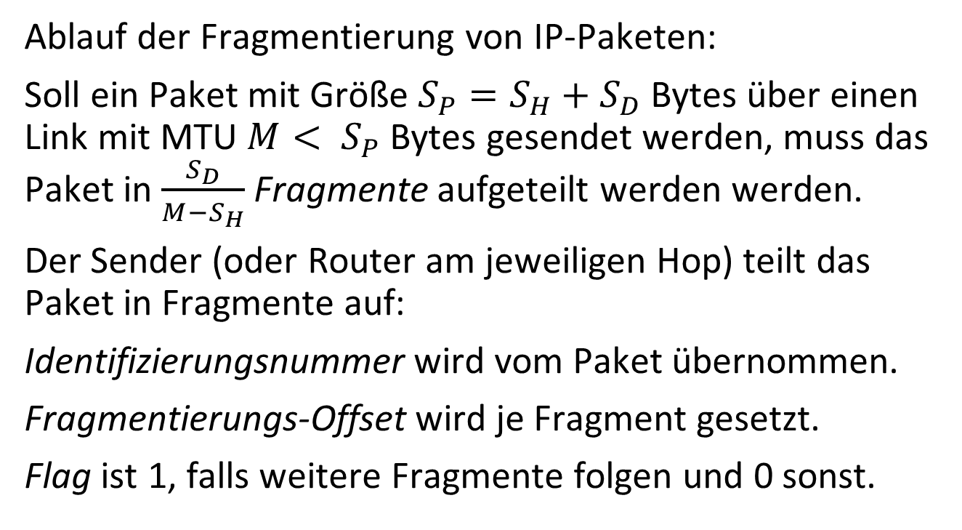
Fragmentierung (2/2)
Ablauf der Fragmentierung von IP-Paketen:
Soll ein Paket mit Größe $S_{P}=S_{H}+S_{D}$ Bytes über einen Link mit MTU $M< S_{P}$ Bytes gesendet werden, muss das Paket in $\frac{S_{D}}{M−S_{H}}$ Fragmente aufgeteilt werden werden.
Der Sender (oder Router am jeweiligen Hop) teilt das Paket in Fragmente auf:
Identifizierungsnummer wird vom Paket übernommen.
Fragmentierungs-Offset wird je Fragment gesetzt.
Flag ist 1, falls weitere Fragmente folgen und 0 sonst.

Slide 40
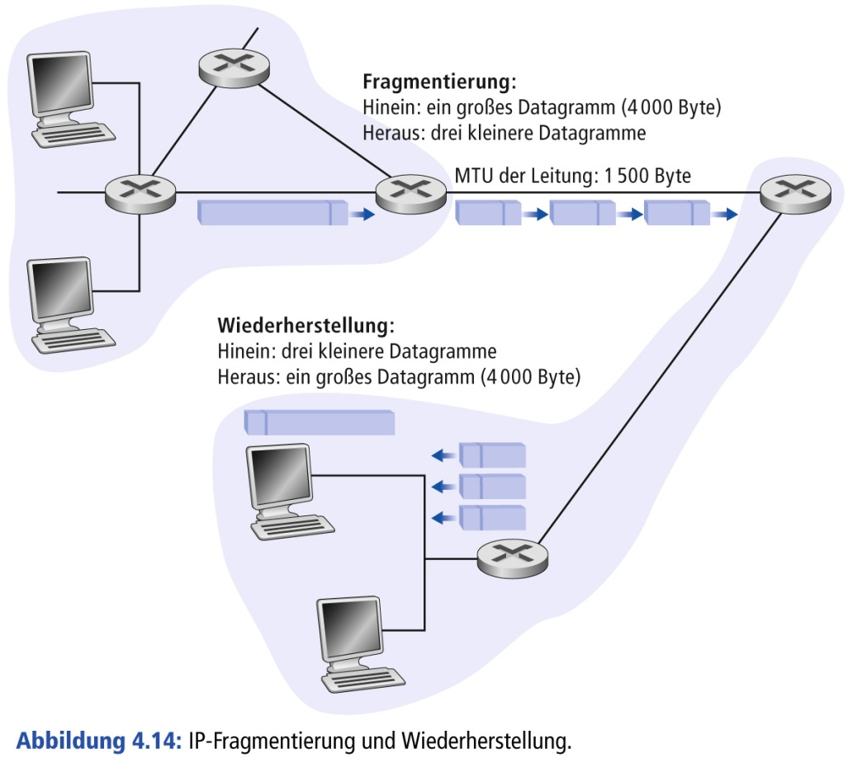
Fragmentierung: Beispiel

Slide 41
IP und unterstützende Protokolle
ICMP (engl. Internet Control Message Protocol),
RFC 792, 1122
Benachrichtigungsprotokoll, dient dem Austausch von Informationen und Fehlermeldungen über IP.
Bsp.: Destination Unreachable, Time Exceeded, Redirect, usw.
Basis für traceroute
DHCP (engl. Dynamic Host Configuration Protocol)
Dynamische temporäre Zuweisung von IP-Adressen
DNS (engl. Domain Name System)
Abbildung von Namen auf IP-Adressen
Interaktion zwischen Resolver (Client) und Server (Directory)
ARP (engl. Address Resolution Protocol), RFC 826
Abbildung von IP-Adressen auf MAC-Adressen (Schicht 2)
IPsec (engl. Internet Protocol Security):
Authentifizierung und Verschlüsselung von IP-Paketen

Slide 42
Adressierung und Subnetze im Internet Protokoll

Slide 43
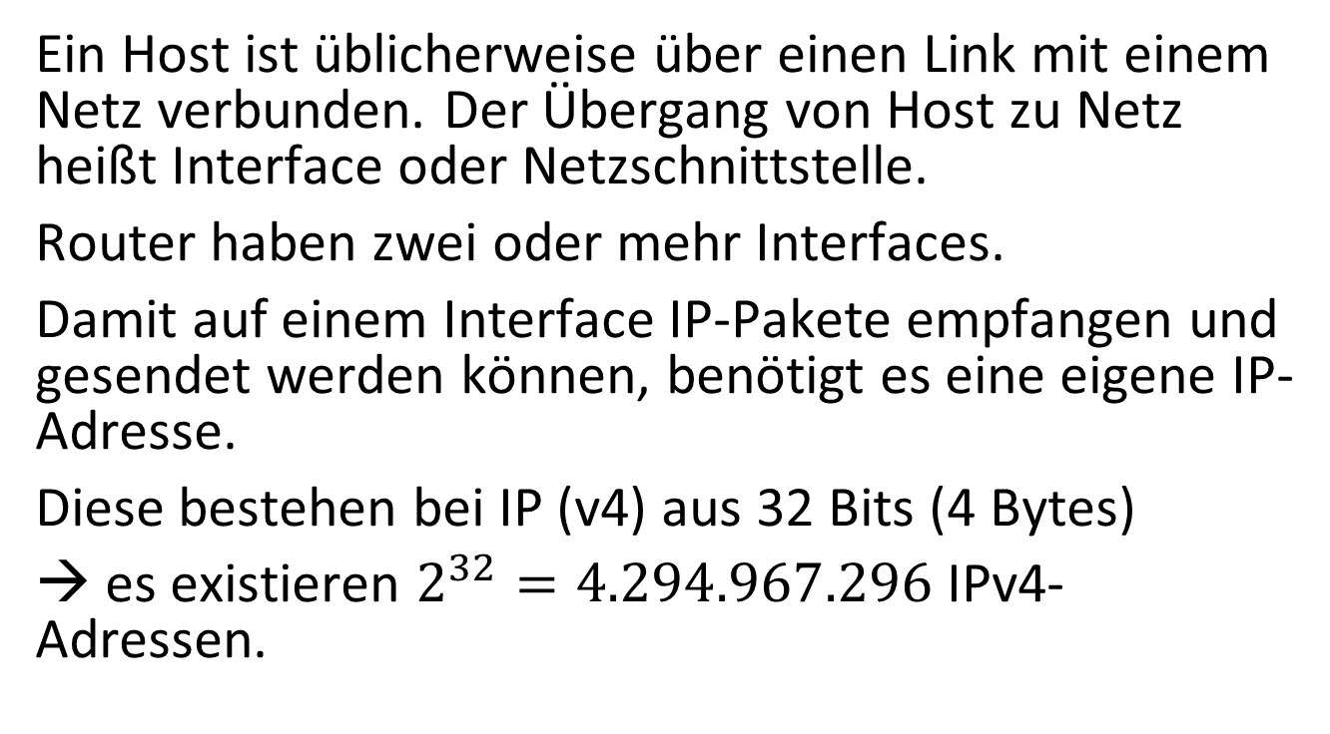
Adressen und Interfaces
Ein Host ist üblicherweise über einen Link mit einem Netz verbunden. Der Übergang von Host zu Netz heißt Interface oder Netzschnittstelle.
Router haben zwei oder mehr Interfaces.
Damit auf einem Interface IP-Pakete empfangen und gesendet werden können, benötigt es eine eigene IP-Adresse.
Diese bestehen bei IP (v4) aus 32 Bits (4 Bytes)
→ es existieren $2^{32}=4.294.967.296$ IPv4-Adressen.

Slide 44
IPv4-Adressen: Notation
IP-Adressen werden üblicherweise in der sog. Dezimalpunktnotation (dotted-decimal notation) geschrieben:
Jedes Byte wird dezimal getrennt von einem Punkt notiert
Beispiel:
11000001 00100000 11011000 00001001 entspricht 193.32.216.9
Binärzahl-Darstellung oft hilfreich (Stichwort: Netzmasken)

Slide 45
Sonderadressen
alles 0: dieser Host
alles 1: Broadcast innerhalb des lokalen Netzes
127.*.*.*: Loop-Back-Adressen (Schleifentest)
Später: 2 spezielle Adressen
Netzadresse: niedrigste Adresse (Host-ID = alles 0)
Broadcast-Adresse: höchste Adresse (Host-ID = alles 1)

Slide 46


Vergabe
IPv4-Adressen werden hierarchisch verwendet.
IPv4-Adressen bestehen aus Netzteil (Netz ID), der das Netz adressiert, und Hostteil (Host ID), der den Host adressiert
Einzelne IP-Adressen haben Sonderbedeutungen.
Internationale Vergabe durch die IANA (Internet Assigned Numbers Authority)
Delegiert an nationale Organisationen.
Abteilung der ICANN (Internet Corporation for Assigned Names and Numbers)
Buchhalter für die Registrierungen

Slide 47
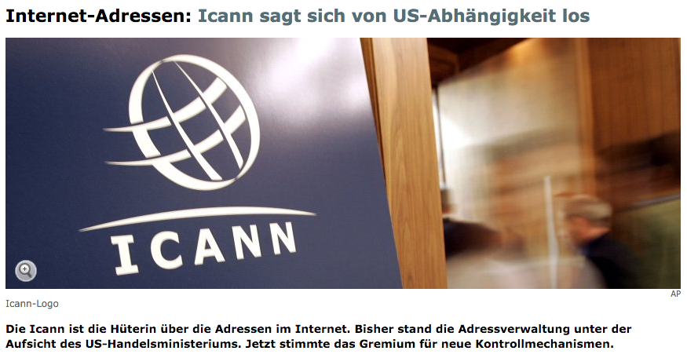
Politik und ICANN
Die Internet-Adressverwaltung Icann (Internet Corporation for Assigned Names and Numbers) hat für ihre Unabhängigkeit von der US-Regierung gestimmt. Das Leitungsgremium der Organisation beschloss bei einem Treffen in Marokko einen Plan, der einer Reihe von weltweiten Akteuren aus Wirtschaft, Politik und Zivilgesellschaft die Kontrolle über das
System der Adressen im Netz geben soll.
Der Plan geht nun an die US-Regierung,
die den Änderungen noch zustimmen muss.
http://www.spiegel.de/netzwelt/netzpolitik/icann-sagt-sich-von-us-abhaengigkeit-los-a-1081731.html

Slide 48
Klassenbasierte Adressierung (Engl.: Classful Networking)
Grundidee:
Einteilung in Klassen anhand des Verwendungszwecks:
Netzgrößen für Unicast (A,B,C)
Multicast Network (D)
Future and Experimental Use (E)
Grenze zwischen Netz-Teil und Host-Teil verläuft entlang der Byte-Grenzen ➔ Softwareimplementierung
Netz-Teil wird in Präfix und Netz-ID unterteilt
Erlaubt schnelle Erkennung der Klasse anhand weniger Bits
Schnelle Routing-Entscheidungen anhand Klasse und Netz-ID

Slide 49
Klassenbasierte Adressierung (Engl.: Classful Networking)
https://de.wikipedia.org/wiki/Netzklasse
Klasse | Präfix | Länge Netz ID | Länge Host ID | Anzahl Netze | Hosts pro Netz
A | 0 | 7 bit | 24 bit (3 byte) | 126 | 16 777 214
B | 10 | 14 bit | 16 bit (2 byte) | 16 382 | 65 534
C | 110 | 21 bit | 8 bit (1 byte) | 2 097 152 | 254
D | 1110 | Verwendung für Multicast-Anwendungen
E | 1111 | Reserviert (für zukünftige Zwecke)

Slide 50
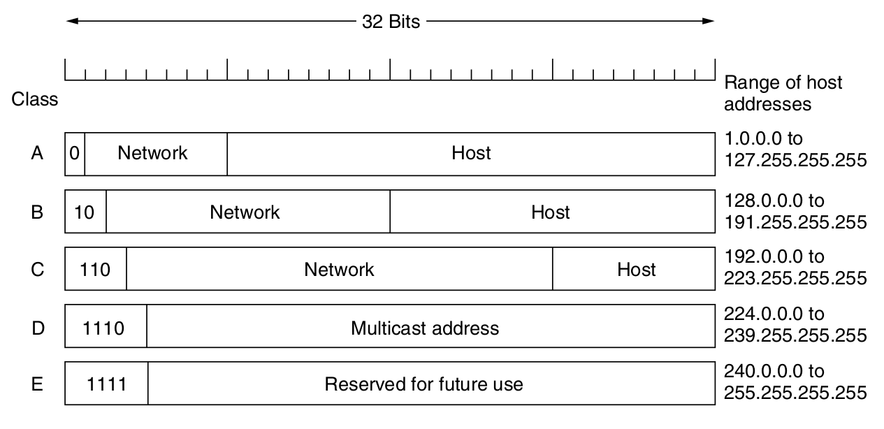
Klassenbasierte Adressierung (Grafik)
Quelle: Tanenbaum, Computer Networks 5th Edition

Slide 51
Klassenbasierte Adressierung Grundproblem
Adressen werden in Blöcken vergeben (z.B.: alle Adressen mit einer gegebenen Netz-ID)
Wird z.B. ein Klasse B Netz an eine Organisation vergeben welche deutlich weniger als 65000 Hosts besitzt, so bleiben viele Adressen ungenutzt.
(Oft reicht bereits die Erwartung, dass 254 Hosts einmal nicht reichen könnten, für die Anforderung eines Klasse B Adressblocks.)
Es gibt nur 16382 Klasse B Netze.
Lösung: Netz IDs mit variabler Länge ➔ CIDR

Slide 52
CIDR (Engl.: Classless Inter-Domain Routing)
Mit RFC 1517 bis 1520 ab 1993 in Verwendung.
Grundidee: Die Grenze zwischen Netz-Teil und Host-Teil verläuft fließend.
=> Routing-Protokolle müssen die Länge der Netz-ID (Netzpräfix) zusätzlich zur Adresse übertragen.
Verwendung von Subnetz-Masken
Notation: <IP Adresse>/<Präfixlänge>
Beispiel: 192.168.121.0/26 (die ersten 26 Bit sind Netz-ID, der Rest Host-ID)

Slide 53
Private IP-Adressen (1/2)
I.d.R. vergeben ISPs (engl.: Internet Service Providers) an Privatkunden oder kleine Firmen nur eine einzige öffentliche IP Adresse (unabhängig davon wie viele Hosts diese in ihrem LAN anschließen).
Innerhalb ihres LANs (engl.: Local Area Network) verwenden die Hosts sogenannte private IP-Adressen (nur innerhalb des LANs eindeutig)

Slide 54
Private IP-Adressen (2/2)
Folgende Adressblöcke sind als privat reserviert:
10.0.0.0/8 (Klasse A Adressblock)
172.16.0.0/12 (16 Klasse B Adressblöcke)
192.168.0.0/16 (256 Klasse C Adressblöcke)
Private Adressen werden nicht im Internet vermittelt
Pakete mit privaten Adressen als Ziel oder Absender werden von Routern verworfen

Slide 55
NAT (Network Address Translation)
(Vergleiche auch „Kapitel 1.4: Ein Einführendes Beispiel“)
Bevor Router ein Paket aus dem privaten LAN ins Internet weiterleitet, wird Absenderadresse in öffentliche IP-Adresse geändert ➔ „Address Translation“
Router merkt sich die Änderung der Adresse
Zusätzlich zur Adresse wird auch der verwendete Port gemerkt (siehe Sockets ➔ Kapitel 3)
Auf „Rückweg“ erfolgt umgekehrte Übersetzung.

Slide 56


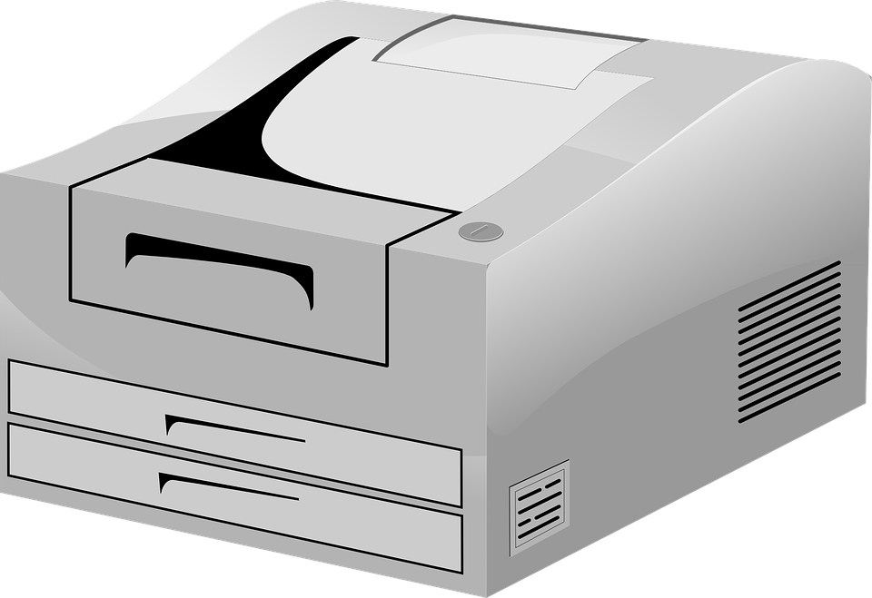
NAT/Mascquerading (als Grafik)
Packet before
translation
Packet after
translation
IP = 10.0.0.1
Port = 5544
IP = 198.60.42.12
Port = 3344
(to Internet)
ISP
router
Router
NAT box/firewall
Wlan
Lan
Boundary of customer premises

Slide 57
Subnetting
Sowohl bei klassenbasierter Adressierung, als auch bei CIDR
Grundidee: Host-Teil eines Adressblocks wird weiter unterteilt in Subnetz-ID-Teil und Host-ID-Teil.
Eine Organisation kann mit einem einzigem Adressblock mehrere eigene Netze bedienen
Netz ID | Host ID
Netz ID | Subnetz ID | Host ID

Slide 58
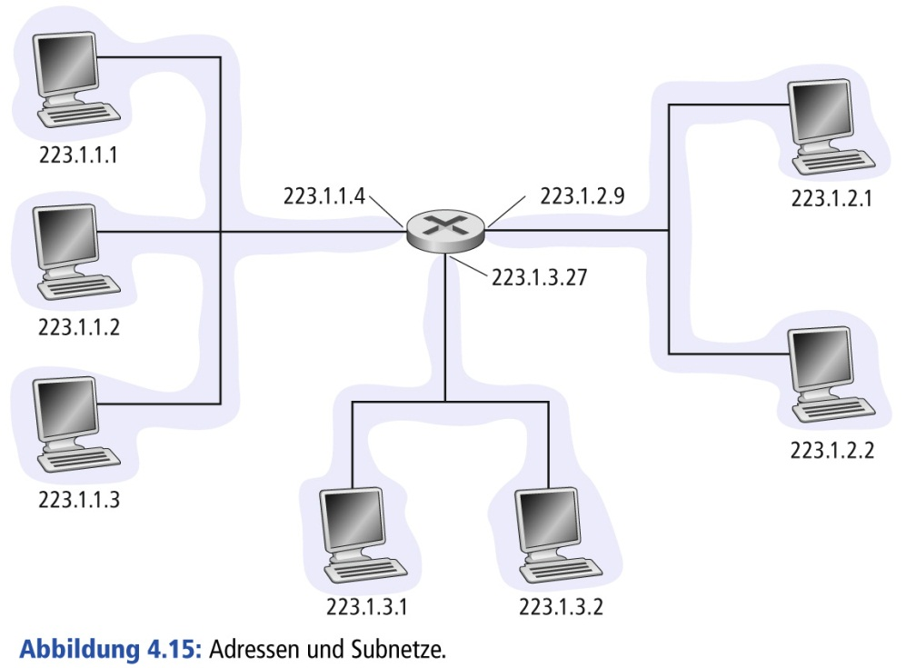
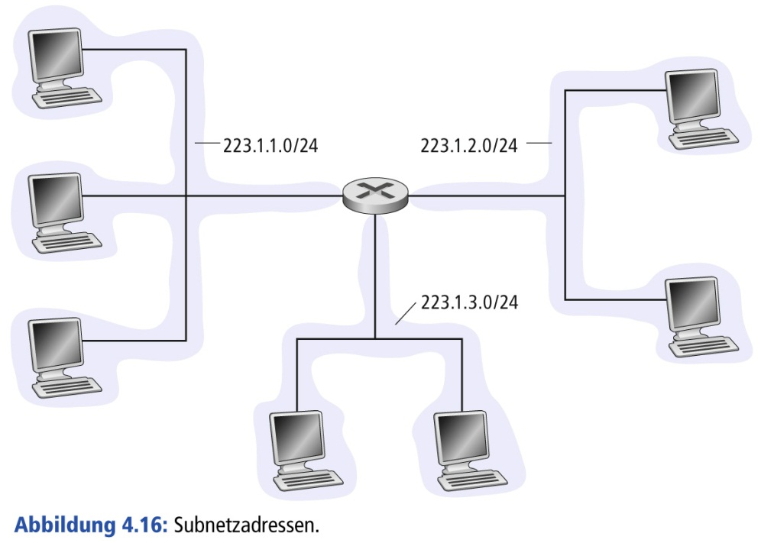
Subnetting: Beispiel 1

Slide 59
Subnetting: Beispiel 2
Eine Organisation bekommt den Adressblock 131.42.0.0/16 zugewiesen und benötigt
1 Subnetz mit bis zu 32000 Hosts
15 Subnetze mit bis zu 2000 Hosts
8 Subnetze mit bis zu 250 Hosts
Machen Sie Vorschläge für eine Aufteilung in geeignete Subnetz-Adressen

Slide 60
ICMP
Das Internet Control Message Protocol

Slide 61
ICMP
Der Zweck von ICMP ist die Kommunikation von Informationen über die Vermittlungsschicht.
ICMP gilt als Teil der Vermittlungsschicht, obwohl die PDUs wie TCP-Segmente oder UDP-Datagramme als Nutzlast in IP-Paketen verschickt werden.
Durch ein jeweils 8 Bit breites Type- und Code-Feld, wird der Typ des ICMP-Pakets festgelegt.
Das Protokoll bildet z.B. die Grundlage für die Programme ping und traceroute (siehe Grundlagen).

Slide 62
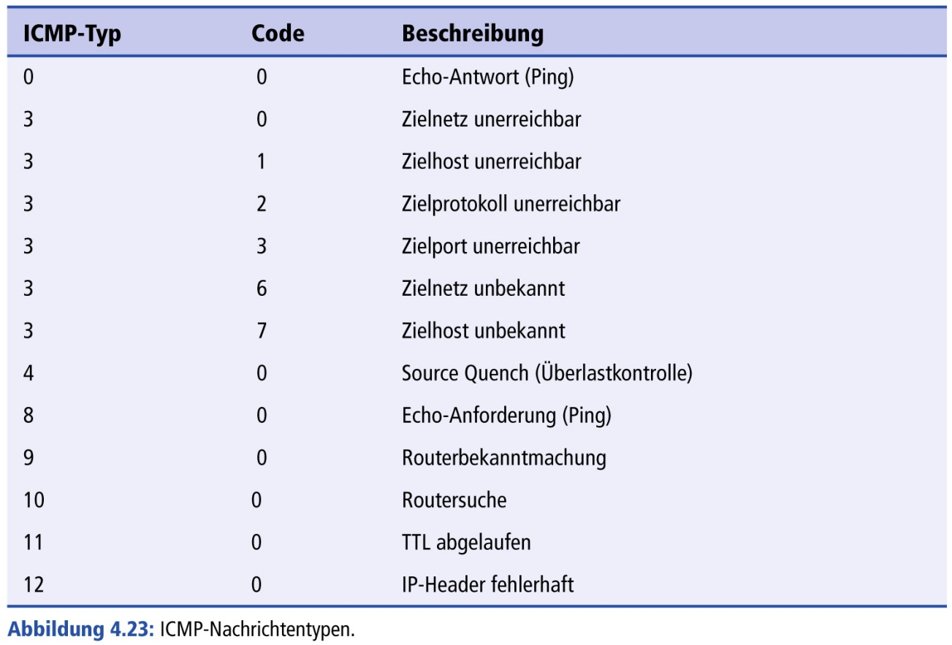
ICMP-Typen

Slide 63
Internet Protokoll (v6)

Slide 64
Überblick
Motivation
Adressknappheit bei IPv4 bei wachsendem Bedarf an Adressen.
1. Februar 2011: zentraler Vorrat an IPv4-Adressen erschöpft.
Neue und ausgebaute Funktionalität (im Vgl. zu IPv4)
erweiterter Adressraum (128 statt 32 bit)
dynamische Adresszuweisung (Mobilitätsunterstützung)
Erweiterungen für QoS auch bzgl. Streams wie Sprache, Video ➔ teilweise verbindungsorientierte Protokollaspekte
Ressource Allocation (Reservierungsprotokolle)
eingebaute Sicherheitsmechanismen (IPsec)
Router Anweisungen (hop-by-hop-options)
Status
IPv6 wächst; In gängigen Betriebssystemen implementiert.
China, Japan sind Vorreiter (unter anderem, weil sie von der IPv4 Adressknappheit besonders betroffen sind).

Slide 65
Der IPv6-Header (PCI) als Grafik
Der IPv6-Header hat eine feste Größe von 40 Byte.
32 dieser Bytes gehen allein an die Quell- und Zieladresse.
Wenn das nächste Header Feld entsprechend gesetzt ist, können Erweiterungs-Header angehängt werden.

Slide 66
Der IPv6-Header (PCI)
Version (4 Bit): Bei IPv6 immer 6.
Verkehrsklasse (8 Bit): Entspricht dem „Type of Service“ Feld des IPv4 Headers.
Fluss Label (20 Bit): Paket kann als teil eines zusammengehörigen Paketstroms behandelt werden ➔ Verbindungsorientierter Protokollaspekt.
Nutzdatenlänge (16 Bit): Anzahl der Nutzdatenbytes im Paket.
Nächster Header (8 Bit): Typ des auf den Header folgenden Erweiterungs-Headers. Wenn keine weiteren Header folgen, entspricht dieses Feld dem Protokollfeld des IPv4 Headers.
Hop-Limit (8 Bit): Entspricht dem Time to Live Feld des IPv4 Headers (der Name wurde geändert um die tatsächliche Nutzung besser widerzuspiegeln).
Quell-/Zieladresse (je 128 Bit): IPv6-Adressen der Netzschnittstellen von Quelle und Ziel.

Slide 67
Erweiterungs-Header
Original 6 Header-Typen als Teil der IPv6 Spezifikation (RFC 2460) Definiert: Hop-by-Hop Options, Routing, Fragment, Destination Options, Authentication, Encapsulating Security Payload
Weitere Header-Typen (in der Zukunft) möglich.
Anzahl (i.d.R. eins) und Reihenfolge der Header können zur effizienten Verarbeitung vorgegeben werden.

Slide 68
IPv6-Adressen
128-Bit Unicast-, Multicast- und Anycast-Adressen
Unicast: Übertragung von einer Quelle zu einem Ziel
Multicast: für Mehrpunktverbindungen
Anycast: Adressierung eines beliebigen Hosts einer Gruppe (zur Lastverteilung und Ausfallsicherheit)
Notation
Acht, durch Doppelpunkte getrennte, 16 Bit Hexadezimalzahlen. Bsp.: 1080:0:0:0:8:800:200C:417A
Einmal pro Adresse dürfen mehrere Nullwertige 16-Bit-Gruppen durch „::“ zusammengefasst werden: 1080::8:800:200C:417A
Präfixschreibweise wie CIDR: 12AB::CD30:0:0:0:0/60
Sonderadressen
Nicht angegeben (Abwesenheit einer Adresse): 0:0:0:0:0:0:0:0
Loopback Adresse: 0:0:0:0:0:0:0:1 oder ::1

Slide 69
Globale Unicast-Adressen
Adress-Felder:
Format Prefix (FP), Top-Level Aggregation ID (TLA ID), RES, Next-Level Aggregation ID (NLA ID): Ergeben zusammen den globalen Routingprefix (eine Art strukturierte Netz ID).
Site-Level ID (SLA ID): Entspricht einer Subnetz ID.
Interface ID: Adressiert die Netzschnittstelle auf dem Host
Dreistufige Adresshierarchie

Slide 70
Lokale Unicast-Adressen
Link-local
Bezug nur auf einen bestimmten Link
Einsatz z.B. für Autokonfiguration
Site-local
Geltungsbereich umfasst einen Standort/eine Site
ähnlich privater Adressblöcke bei IPv4
seit 2004 abgeschafft („deprecated“), RFC 3879

Slide 71
IPv6-Adressen auf Basis von Schicht-2-Adressen
Idee: Nutzung gerätegebundener Adressen bei der Bildung von IPv6-Adressen
Anwendung nur auf Interface Identifier (64 Bits)
Extended Unique Identifier (EUI-64) (Definition der IEEE)
z.B. anwendbar mit Ethernet, Token Ring, FDDI . . .
Beispiel: IEEE 802, 48 Bit auf 64 Bits Abbilden
00-23 Kennung des Herstellers mit Flag-Bits
6 universal/local (1 = globaler Geltungsbereich)
7 individual/group
24-39 1111111 111111110
40-63 spezifisch für Geräteinstanz

Slide 72
Erweiterungs Header
Original 6 Header-Typen als Teil der IPv6 Spezifikation (RFC 2460) Definiert: Hop-by-Hop Options, Routing, Fragment, Destination Options, Authentication, Encapsulating Security Payload
Weitere Header-Typen (in der Zukunft) möglich.
Anzahl (i.d.R. eins) und Reihenfolge der Header können zur effizienten Verarbeitung vorgegeben werden.

Slide 73
Extension Header - Beispiele
Hop-by-Hop Options Header
Routing Header
Fragment Header

Slide 74
Der Hop-by-Hop Options Header
Zweck: Angabe von Optionen, die jeder Knoten auf dem Weg berücksichtigen soll. (z.B. Padding)
Felder:
Next Header (8 Bit): Angabe des folgenden Headers (wie bekannt)
HEL (Header Extension Length) (8 Bit): Länge des Erweiterungs-headers in Bytes.
Optionen: als (Typ, Länge, Wert) Tupel Codiert:
Typ (8 Bit): Art der Option
Länge (8 Bit): Länge des Wertes der Option in Byte
Wert (bis zu 255 Byte): beliebige Informationen
Bisherige Optionen:
Datagramme mit einer Länge größer als 64 KB.

Slide 75
Der Routing Header
Zweck: Angabe von Zwischenstationen die das Paket auf seinem Weg durch das Netz der Reihe nach durchlaufen muss.
Felder
Next Header, Header Extension Length: wie bekannt
Routing Type: identifiziert Routing-Header Variante (default: 0)
Segments Left: Anzahl verbliebener Zwischenstationen, wenn 0 erreicht ist, wird der Routing Header ignoriert.
Typspezifische Daten: abhängig von Routing Type.

Slide 76
Fragmentierung
Anders als bei IPv4, wird die Fragmentierung von IPv6 Paketen ausschließlich in den Endsystemen und nicht im Transitsystem durchgeführt.
Nicht-Fragmentierbarer Teil: IPv6-Header + alle Header mit Ende-zu-Ende Relevanz
Aufbau von Fragment-Paketen:
Nicht-Fragmentierbarer Teil
Fragment Header (nächste Folie)
Inhalt des ersten Fragments

Slide 77
Der Fragment Header
Zweck: Senden eines IP-Pakets, das größer ist als die MTU (Maximum Transmissible Unit)
Felder:
Next Header, Header Extension Length: wie bekannt
Fragment Offset: Offset der Daten, die diesem Header folgen
MF Flag (More Fragments): wie bei IPv4 (0 bedeutet letztes Fragment, 1 bedeutet weitere Fragmente folgen.)
Identification: eindeutige Kennung des IP-Pakets, das fragmentiert wird.

Slide 78
IPv4 zu IPv6 Migration
Betriebliche Aufgabenstellung
Möglichst kosteneffiziente Ersetzung der IPv4-Technologie.
Koexistenz von IPv4 und IPv6 während der Übergangsphase.
Prinzipielle Ansätze
Dual-Stack: Knoten besitzen sowohl IPv4- als auch IPv6-Implementierung
Tunneling (IPv6-Verkehr über IPv4-Netz und umgekehrt)
Kapselung von Paketen im tunnelnden Protokoll
Managment des Tunnels: Erstellung, Umgang mit Fragmenten
Übersetzung
Protokollübersetzung in Übergangsknoten/Router
in Programmbibliotheken (APIs zur Netzprogrammierung)

Slide 79
Kapitel 5.3
Routing Algorithmen

Slide 80
Grundlagen Routing
Szenario: Zieladresse eines Pakets liegt außerhalb des (Sub-)Netzes eines Hosts
→ Weiterleitung an Default Router.
Grundlegendes Prinzip
Ein zu versendetes Paket wird vom Host (Quell-Adresse) zuerst an den Default-Router (Erster Hop) übermittelt.
Default-Router findet besten Pfad von Quell-Router zu Ziel-Router.
Ziel-Router vermittelt das Paket an die Ziel-Adresse.

Slide 81
Grundlagen Routing
Relevante Fragen
Wie werden Routing-Tabellen aufgebaut?
Was ist der beste Pfad von Quell-Router zu Ziel-Router
Lösung des Problems durch Routing-Algorithmen
Link State Routing
Distance Vector
Autonome Systeme
Routing Information Protocol (RIP)
Open Shortest Path First (OSPF)
Border Gateway Protocol

Slide 82
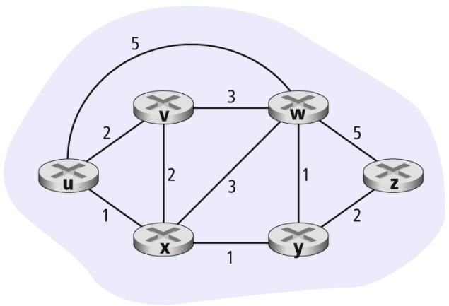
Grundlagen Graphen-Theorie
Graph G(N, E)
N: Knoten (Nodes)
E: Kanten (Edges)
Kosten-Attribut (C) auf Kanten
C(X,Y): „Kosten von X zu Y.“
Beispiel: C(U,W) = 5
Pfad: Sequenz von besuchten Knoten über Kanten.
Kontext Vermittlungsschicht
Router sind Knoten
Links (Kabel, Funk,…) sind Kanten

Slide 83
Kosten-Kriterien
Geringste Kosten: Finden einen Pfad von Quelle zu Ziel mit geringsten Kosten.
Kürzester Pfad: Pfad mit geringster Anzahl an Links zwischen von Quelle zu Ziel.
→ Wenn alle Links in einem Netz (Graph) dieselben Kosten haben, entspricht kürzester Pfad auch dem Pfad mit den geringsten Kosten.

Slide 84
Klassifikation von Routing Verfahren (global vs. dezentral)
Globales Routing: Berechne den Pfad mit den geringsten Kosten auf Basis des vollständigen Netzes (globales Wissen einer zentralen Komponente). → Beispiel Link State
Dezentralisiertes Routing: Berechne Pfad mit geringsten Kosten schrittweise (iterativ) und verteilt. → Beispiel Distance Vector.
Kein Knoten hat vollständiges (globales Wissen), nur über seine direkten Nachbarn.

Slide 85
Klassifikation von Routing (statisch vs. dynamisch)
Statisches Routing: Zustand der Routing-Tabelle ändert sich selten (nie) und erfordert manuelles Eingreifen. → Bspw. Administrator
Adaptives Routing: Änderungen der Routing-Tabelle unter Berücksichtigung dynamischer Faktoren
Auslastung (bspw. Netz-Stau)
Links, Netz-Topologie (Struktur des Graphen)

Slide 86
Routing Verfahren (Überblick)
Weitere Verfahren:
isoliertes Verfahren, nicht adaptiv: Flooding
isoliertes Verfahren, lastabhängig: Hot Potato

Slide 87
Routingtabellen
Realisieren Vorgaben zur Nachrichten-Weiterleitung
Bestimmen die Entscheidungsfindung in IWUs/Routern
Default Route: spezieller Eintrag, wird benutzt, wenn kein anderer Eintrag passt.
Felder eines Tabelleneintrags (eine Zeile):
Ziel (Netz oder Host)
Netzmaske (Angabe zur Bestimmung der Netzadresse)
Gateway (d.h. Router)
Metrik (Kostenwert)
Schnittstelle (engl. Interface) (Zielleitung)
Auf Unix-Derivaten (z.B. Linux): $ route -n

Slide 88

Bsp.: Wegewahl mit Routingtabelle
...
...
192.168.1.254
192.168.2.254
Subnetz 1
Router
Subnetz 2
A
192.168.1.0
192.168.2.0
192.168.1.253
Routingtabelle für B
Router
Ziel
Next hop
B
192.168.1.0
192.168.1.253
bzw. 0.0.0.0
192.168.3.253
192.168.2.0
192.168.1.254
192.168.3.0
192.168.3.253
bzw. 0.0.0.0
192.168.4.0
192.168.3.254
0.0.0.0
192.168.1.254
default route
...
Subnetz 3
Subnetz 4
192.168.3.0
192.168.4.0
Router
192.168.4.254
C
192.168.3.254
Router
...
DEE (Datenübertragungseinrichtung)
SNAP (Subnetwork Attachment Point)

Slide 89
Wegewahlentscheidung im Router
IP-Adresse
des Ziels
NI = Netz-ID der Zieladresse
HA = Hardwareadresse
Bestimme daraus NI
Fall
1
Bestimme
HA(IP-Adresse)
NI direkt erreichbar?
Source Routing
verlangt?
2
Bestimme
HA(R(Source Route))
3
Bestimme
HA(R(Routing Tabelle))
NI in Routing-Tabelle?
Default-Router
Verlangt?
4
Bestimme
HA(Default Router)
Sende Datagramm an ermittelte HA
Fehler
Notes:
R() ... Route

Slide 90
Link State Routing
Annahme: Globales Wissen über die Netz-Topologie (Kanten, Knoten, Kosten) ist vorhanden.
Praxis: Erlangen des globalen Wissens über Broadcast (Link State Broadcast)
Jeder Router sendet Informationen über die direkt verbundenen Links an alle anderen Router.
Link State Broadcast (separater Algorithmus)
Link State auch bekannt als Dijkstra Algorithmus
Benannt nach dem Erfinder Edsger W. Dijkstra [1]
[1] https://en.wikipedia.org/wiki/Edsger_W._Dijkstra

Slide 91
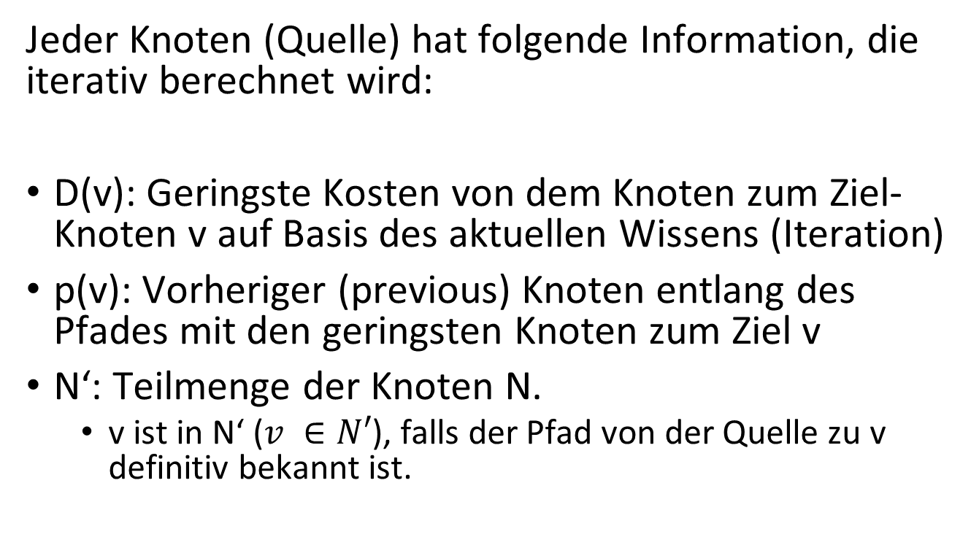
Link State Routing
Jeder Knoten (Quelle) hat folgende Information, die iterativ berechnet wird:
D(v): Geringste Kosten von dem Knoten zum Ziel-Knoten v auf Basis des aktuellen Wissens (Iteration)
p(v): Vorheriger (previous) Knoten entlang des Pfades mit den geringsten Knoten zum Ziel v
N‘: Teilmenge der Knoten N.
v ist in N‘ ($v ∈N′$), falls der Pfad von der Quelle zu v definitiv bekannt ist.

Slide 92
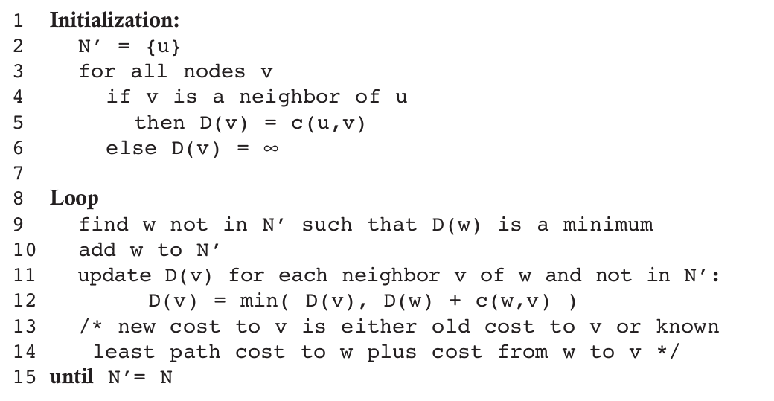
Link State Algorithmus

Slide 93
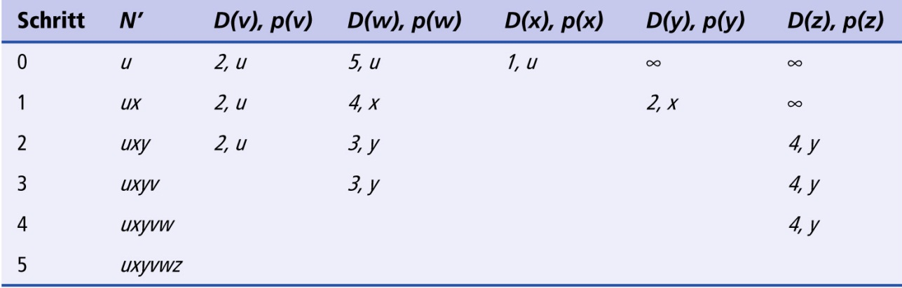
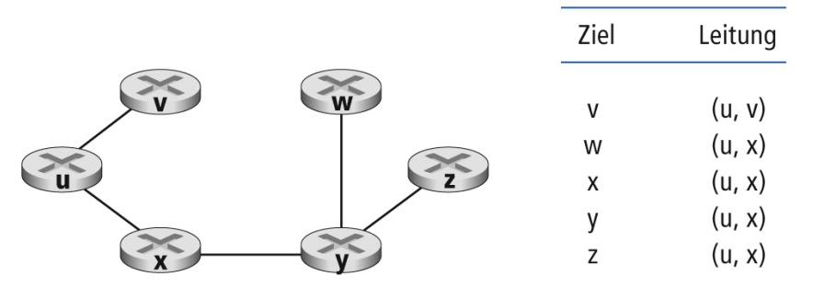
Link State Algorithmus: Beispiel
Abb. 1: Link State Algorithmus aus Sicht von Knoten u
Abb. 2: Kostengünstigster Pfad und resultierende
Routing-Tabelle für Knoten u.
Abb.: gegebener Graph

Slide 94
Distance Vector
Im Vergleich zu Link State iterativ, asynchron und verteilt (kein globales Wissen).
Verteilt: Jeder Knoten empfängt Informationen von seinen Nachbarn, berechnet ein neues Teilergebnis und verteilt es wieder.
Iterativ: Der Algorithmus berechnet schrittweise neue Information, bis keine neue Information mehr ausgetauscht wird (self terminating)
Asynchron: Die Knoten müssen nicht synchronisiert in einem Schritt miteinander kommunizieren.

Slide 95
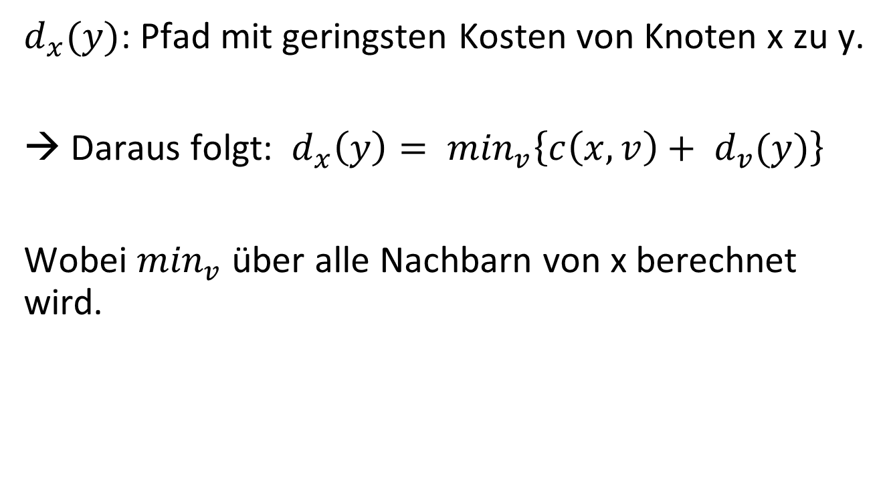
Bellman-Ford Theorem
$d_{x}(y)$: Pfad mit geringsten Kosten von Knoten x zu y.
Daraus folgt: $d_{x}\left(y\right)= \min_{v}\left\{c\left(x,v\right)+ d_{v}(y)\right\}$
Wobei $\min_{v}$ über alle Nachbarn von x berechnet wird.

Slide 96
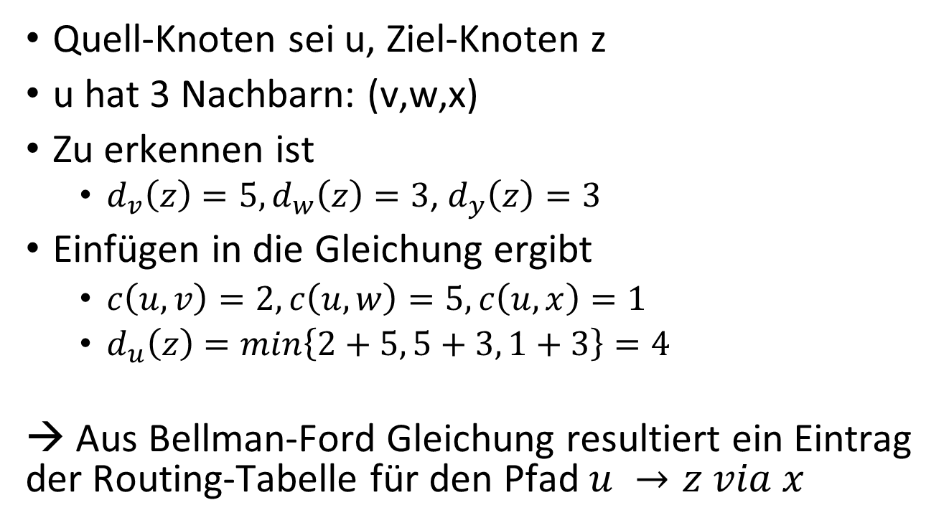
Bellman-Ford (Beispiel)
Quell-Knoten sei u, Ziel-Knoten z
u hat 3 Nachbarn: (v,w,x)
Zu erkennen ist
$d_{v}\left(z\right)=5,d_{w}\left(z\right)=3$, $d_{y}\left(z\right)=3$
Einfügen in die Gleichung ergibt
$c\left(u,v\right)=2, c\left(u,w\right)=5, c\left(u,x\right)=1$
$d_{u}\left(z\right)=min\left\{2+5, 5+3, 1+3\right\}=4$
→ Aus Bellman-Ford Gleichung resultiert ein Eintrag der Routing-Tabelle für den Pfad $u →z via x$

Slide 97
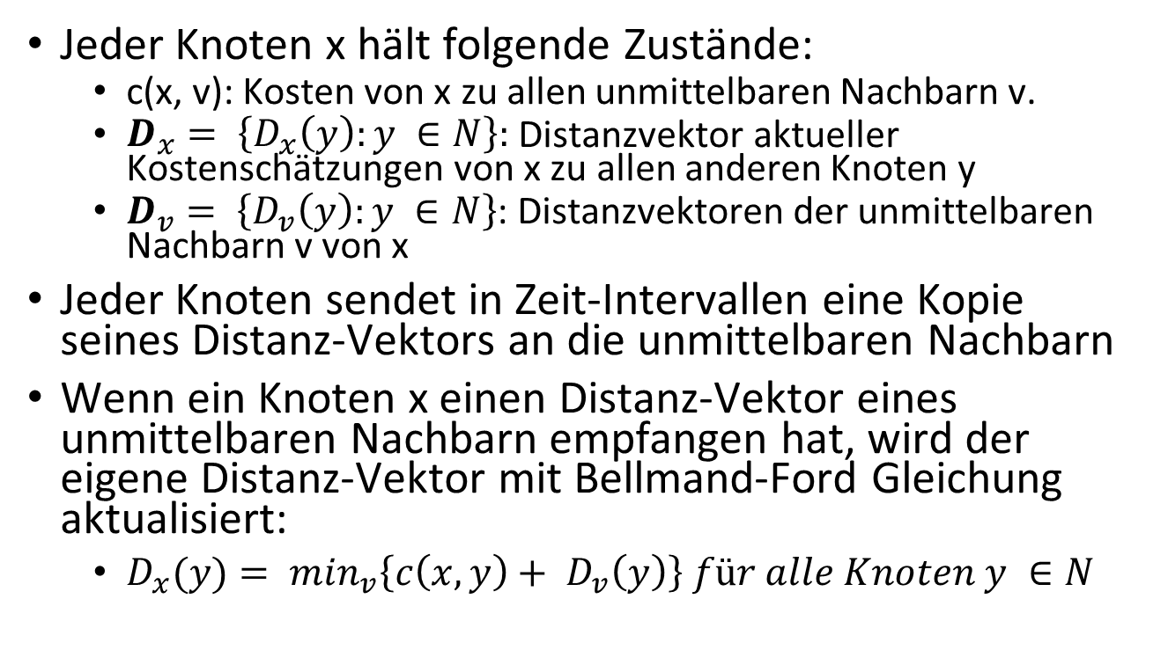
Distance Vector Algorithmus
Jeder Knoten x hält folgende Zustände:
c(x, v): Kosten von x zu allen unmittelbaren Nachbarn v.
$\begin{aligned}D_{x}= \left\{D_{x}\left(y\right):y ∈N\right\}\#:\end{aligned}$ Distanzvektor aktueller Kostenschätzungen von x zu allen anderen Knoten y
$D_{v}= \left\{D_{v}\left(y\right):y ∈N\right\}$: Distanzvektoren der unmittelbaren Nachbarn v von x
Jeder Knoten sendet in Zeit-Intervallen eine Kopie seines Distanz-Vektors an die unmittelbaren Nachbarn
Wenn ein Knoten x einen Distanz-Vektor eines unmittelbaren Nachbarn empfangen hat, wird der eigene Distanz-Vektor mit Bellmand-Ford Gleichung aktualisiert:
$D_{x}(y)= \min_{v}\left\{c\left(x,y\right)+ D_{v}\left(y\right)\right\} für alle Knoten y ∈N$

Slide 98
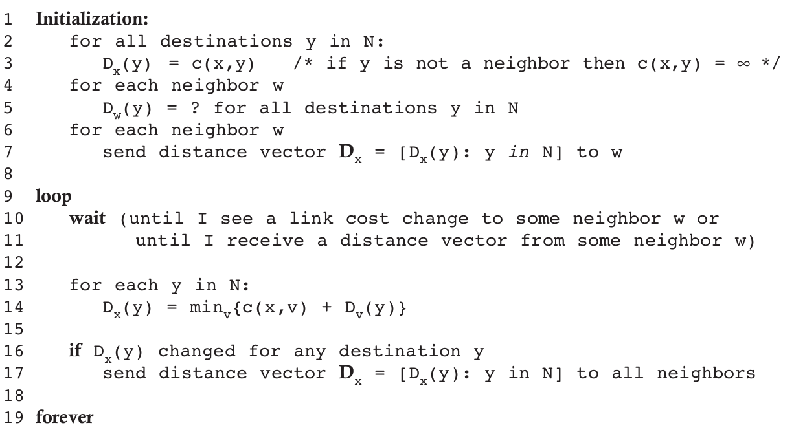
Distance Vektor (Pseudo-Code)
Alle Knoten führen folgenden Algorithmus aus:

Slide 99
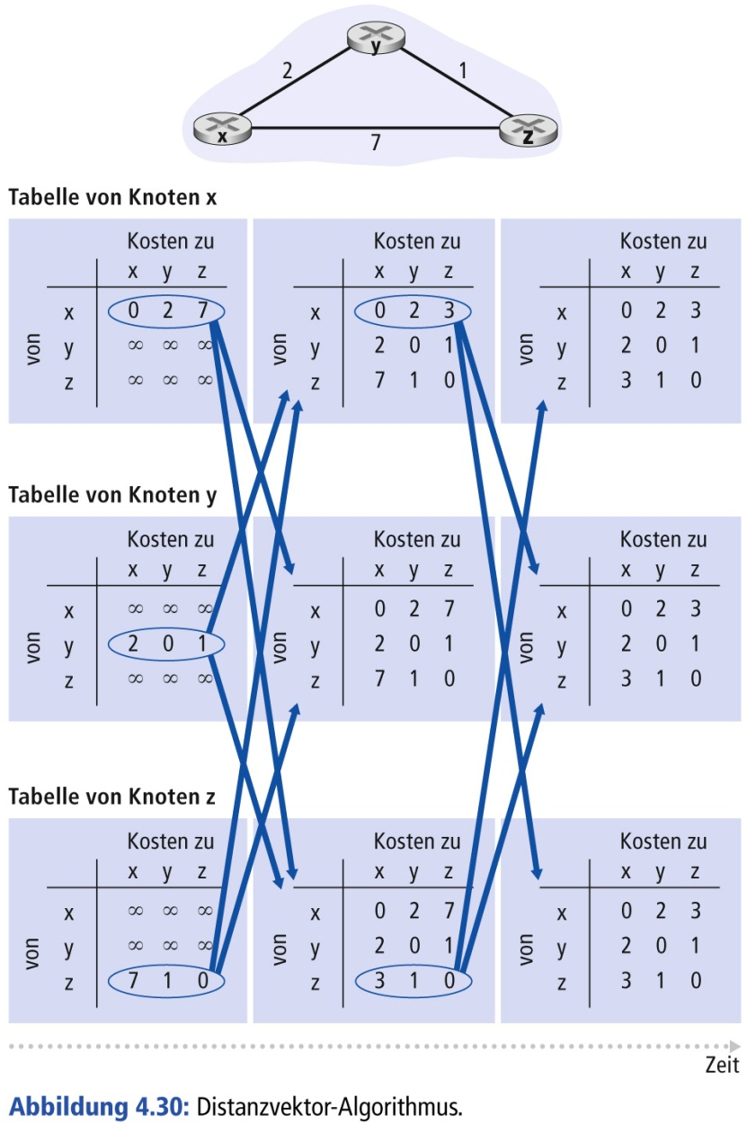
Distance Vektor (Beispiel)
Linke Spalte sind die initialen Routing-Tabellen
Da noch keine Information ausgetauscht wurde, sind bspw. Bei x die y und z-Zeilen leer.
Anschließend werden die Distanz-Vektoren schrittweise ausgetauscht
Der Algorithmus terminiert, wenn sich keine Information ändert.

Slide 100
Hierarchisches Routing
Bisher: Algorithmen berechnen Routing-Information über das gesamte (globale) Netz
Herausforderungen
Skalierung: Informationen über alle Knoten und Kanten in einem umfangreichen Netz (bspw. Internet) zu aufwendig
Administrative Unabhängigkeit: Aufteilen des Netzes in administrativ eigenständige Domänen sinnvoll.
→ Autonome Systeme

Slide 101
Autonome Systeme (AS)
Alle Router innerhalb eines AS verwenden denselben Routing-Algorithmus (bspw. Die bisher vorgestellten Algorithmen)
Routing zwischen unterschiedlichen AS erfolgt durch Gateway Router.
Intra AS Routing: Propagierung von Routing Informationen innerhalb eines AS.
Inter AS Routing: Propagierung von Routing-Informationen zwischen verschiedenen AS

Slide 102
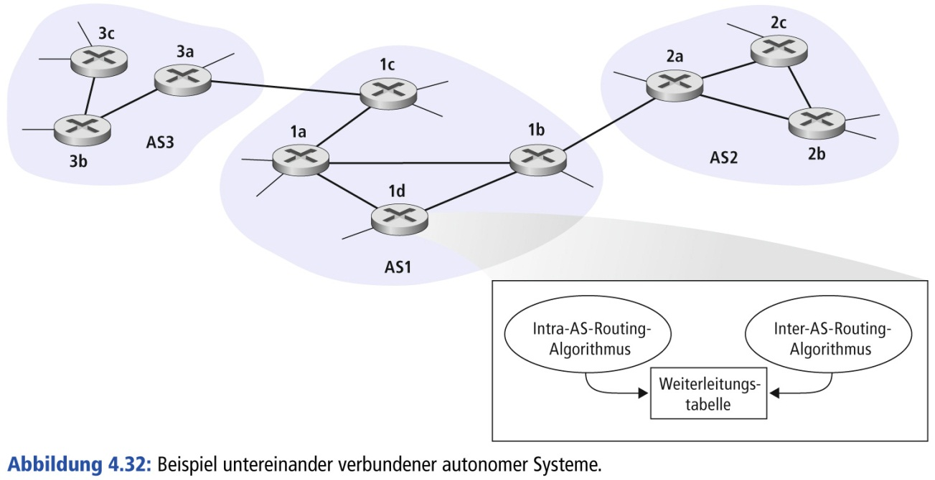
Inter-AS Routing (Szenario 1)
Szenario 1: Subnetz x ist für Router 1d aus AS1 erreichbar via AS3 (Information erhalten durch Inter-AS Routing Protokoll).
Router 1d bekommt Information durch das Intra-AS Routing Protokoll
Router 1d nimmt einen Eintrag in die entsprechende Routing-Tabelle auf: (x, 1c)

Slide 103
Inter-AS Routing (Szenario 2)
Szenario 2: Subnetz x ist für Router 1d aus AS1 erreichbar via AS3 oder auch AS2 (Information erhalten durch Inter-AS Routing Protokoll).
Wie entscheidet Router1d, ob ein Paket zu Subnetz x via AS3 (Gateway 1c) oder AS2 (Gateway 1b) vermittelt wird?
Häufige Lösung in der Praxis: Hot Potato Routing
Ziel: Paket aus interner Queue so schnell wie möglich loswerden.
→ Leite Paket daher an den Gateway-Router mit geringsten Kosten (Distanz), wie aus dem Intra-AS Routing Protokoll ermittelt.

Slide 104
Routing im Internet
Das Internet ist hierarchisch zusammengesetzt aus mehreren Autonomen Systemen
Intra-AS Routing Protokolle
Routing Internet Protocol (RIP)
Open Shortest Path First (OSPF)
Inter-AS Routing Protokoll
Border Gateway Protocol

Slide 105
Routing Internet Protocol (RIP)
Distanz-Vektor (DV) basiertes Protokoll
Kostenfunktion
Klassisches DV: Kosten waren zwischen zwei Routern definiert (der Einfachheit halber).
RIP: Kosten sind definiert von Quell-Router zu Ziel-Router.
Maximale Kosten: 15 Hops
Daher kann RIP ausschließlich auf AS mit maximaler Distanz von 15 zwischen zwei Routern eingesetzt werden.
In RIP kommuniziert ein Knoten x in 30 Sekunden Intervallen mit den unmittelbaren Nachbarn via RIP Reponse Message (auch RIP Advertisement genannt).
Max. 25 Ziel-Subnetze innerhalb des AS mit jeweils den aktuell bekannten Kosten (Distanz in Hops).
Wenn ein unmittelbarer Nachbarknoten innerhalb von 180 Sekunden kein RIP Advertisement verschickt, wird der Nachbar als down markiert.
→ Information wird via RIP Advertisement an die anderen Nachbarn propagiert.

Slide 106
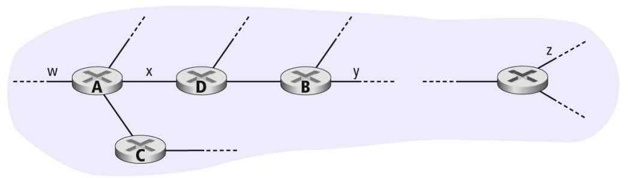
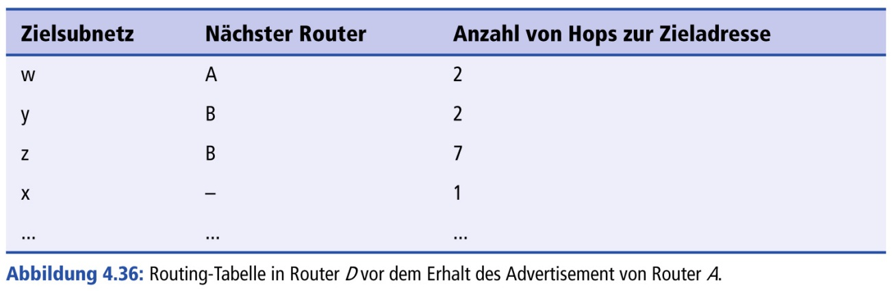
RIP Beispiel (1)
a) Gegeben: Teilansicht eines (beliebigen) autonomen Systems.
b) Initiale Routing Tabelle von Router D.

Slide 107
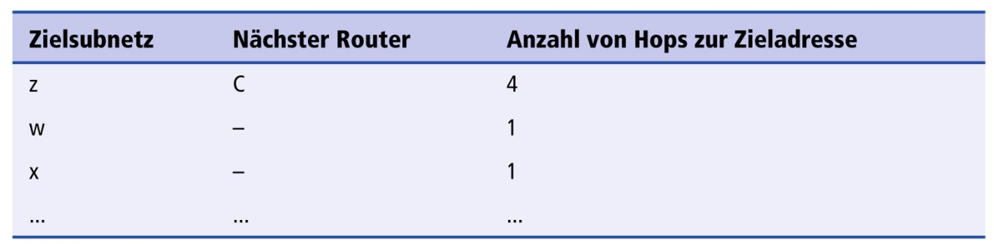
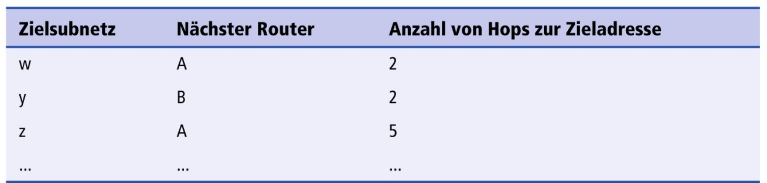
RIP Beispiel (2)
c) Router D erhält folgendes Advertisement von Router A:
d) Router D gleicht lokalen Routing-Tabelle ab und stellt fest, dass die Route zu Subnetz z kostengünstiger wurde (via Router A).

Slide 108
Open Shortest Path First (OSPF)
Wurde als Nachfolger für RIP konzipiert und ist ein offenes Protokoll (RFC 2328).
Nutzt zwei bisher bekannte Verfahren:
Flooding von Link State Informationen. (Link State Broadcast). Dadurch wird ein vollständiger Graph des Autonomen Systems konstruiert.
Anwendung des Dijkstra Algorithmus zur Berechnung eines Subnetz-Baums mit dem Router selbst als Wurzel-Knoten (Quelle-Senken Baum).
Link-Kosten können durch den Netz-Administrator definiert werden. Beispiele:
Alle Link-Kosten auf 1 setzen (Minimum Hop Routing)
Umkehrfunktion des verfügbaren Durchsatzes: Links mit hohem Durchsatz werden gegenüber denen mit niedrigem Durchsatz bevorzugt.

Slide 109
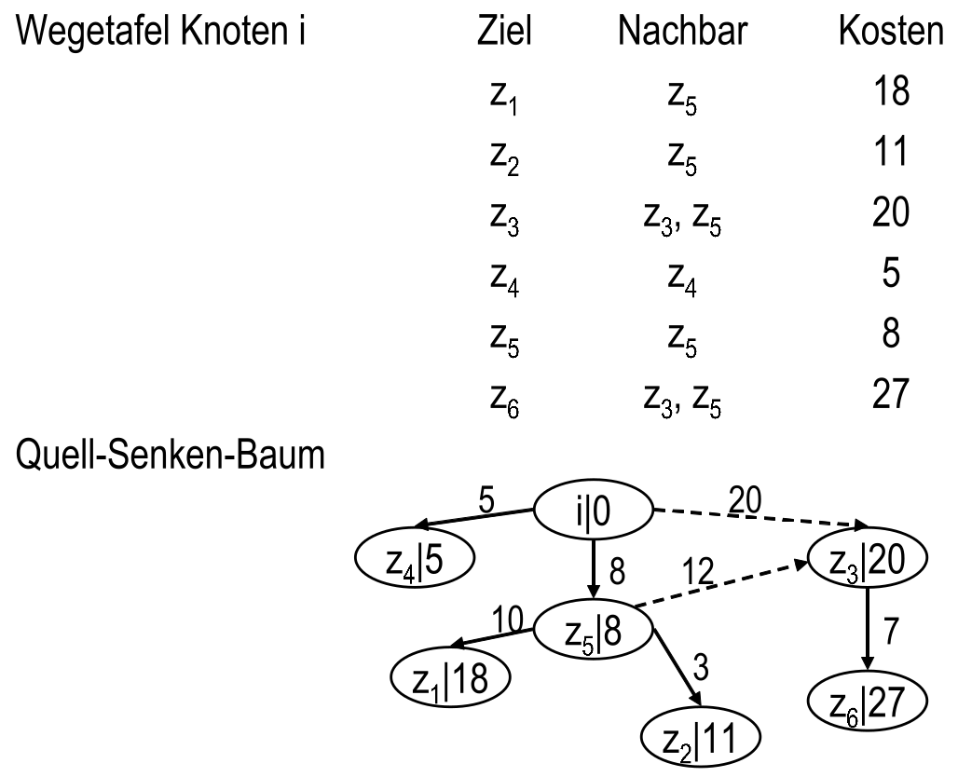
Quelle-Senken-Baum Wegetafel

Slide 110
OSPF Flooding
Jeder Link übermittelt die aktuelle Routing Tabelle an die unmittelbaren Nachbarn
Sobald sich in der lokalen Routing Tabelle etwas ändert.
Auf jeden Fall alle 30 Minuten (periodisch). Dadurch wird (laut RFC) Robustheit erreicht.
Kommunikation von OSPF Nachrichten erfolgt basiert auf IP. Heißt also:
OSPF muss selbst Funktionalität für zuverlässigen Nachrichtentransfer implementieren (normalerweise Layer 4).

Slide 111
OSPF Vorteile gegenüber RIP
Mehrere Pfade mit identischen Kosten sind erlaubt. Es musst nicht der vollständige Traffic von Quell- zum Ziel-Router über dieselbe Router vermittelt werden.
Hierarchien innerhalb eines autonomen Systems.
Integrierte Unterstützung für Unicast und Multicast (in der Vorlesung nicht im Detail diskutiert).

Slide 112
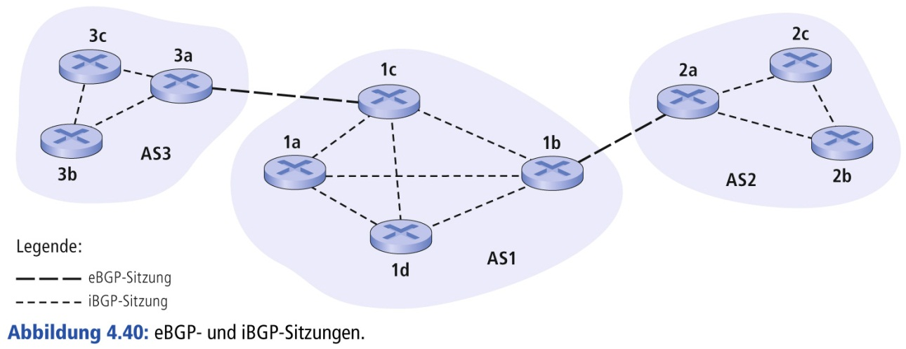
BGP (Border Gateway Protocol)
Kommunikationsaustausch zwischen 2 Routern (BGP Peers) erfolgt via semipermanenter TCP-Verbindung (BGP Session)
eBGP: Verbindung zwischen zwei Router unterschiedlicher AS
iBGP: Verbindung zwischen zwei Router innerhalb eines AS

Slide 113
BGP Routenaustausch
Arbeitsweise ähnlich wie bei Distanz Vektor
Ziele in BGP sind keine Hosts, sondern Subnetze. Ausgetauscht werden daher CIDR Präfixe.
Beispiel
Ein AS hat die 4 Subnetze 138.16.{64,65,66,67}/24
Übermittelt an die Nachbar AS wird dann der längste gemeinsame CIDR Präfix 138.16.64/22
Wenn ein Gateway Router (in einem AS) einen neuen eBGP CIDR Präfix empfängt, wird dieser Präfix innerhalb des AS weiterpropagiert. Dadurch dehnt sich die Information an weitere AS aus.
Jeder neu empfangene („gelernte“) CIDR Präfix führt zu einem Eintrag in der Routing Tabelle.
Die Auswahl des Pfades basiert nicht nur auf einem simplen Metrik (Anzahl Hops), sondern ist regelbasiert (RFC 1930) durch BGP Attribute, die an einen CIDR Pfad

Slide 114
Fragen zu Wegewahl/Routing
Warum war es sinnvoll, im Internet RIP durch OSPF abzulösen?
Was ist der Kernalgorithmus bei Link State Routing?
In welchen Fällen ist Flooding ein sinnvolles Verfahren?
Nennen Sie Kostenfunktionen, die dem Optimalitätskriterium genügen?
Was versteht man unter autonomen Systemen?

